Slide 1




第11章 电路的频率响应
本章重点
11.1
网络函数
11.2
RLC串联电路的谐振
11.3
RLC串联电路的频率响应

Slide 2
11.1 网络函数
当电路中激励源的频率变化时，电路中的感抗、容抗将跟随频率变化，从而导致电路的工作状态亦跟随频率变化。因此，分析研究电路和系统的频率特性就显得格外重要。
频率特性
电路和系统的工作状态跟随频率而变化的现象，称为电路和系统的频率特性，又称频率响应。
1. 网络函数H（jω）的定义
返 回
上 页
下 页

Slide 3
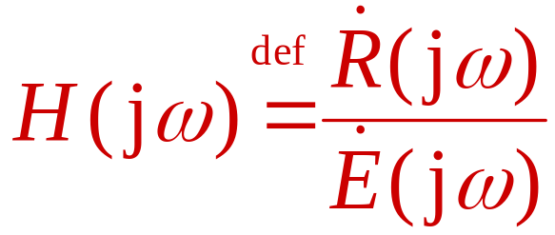
在线性正弦稳态网络中，当只有一个独立激励源作用时，网络中某一处的响应（电压或电流）与网络输入之比，称为该响应的网络函数。
2. 网络函数H(jω)的物理意义
线性
网络
驱动点函数
返 回
上 页
下 页

Slide 4
激励是电流源，响应是电压
线性
网络
策动点阻抗
激励是电压源，响应是电流
策动点导纳
转移函数(传递函数)
线性
网络
返 回
上 页
下 页

Slide 5
线性
网络
激励是电压源
激励是电流源
转移
导纳
转移
阻抗
转移
电压比
转移
电流比
返 回
上 页
下 页

Slide 6

注意
 H(jω)与网络的结构、参数值有关，与输入、输出变量的类型以及端口对的相互位置有关，与输入、输出幅值无关。因此网络函数是网络性质的一种体现。
 H(jω) 是一个复数，它的频率特性分为两个部分：
幅频特性
模与频率的关系
相频特性
幅角与频率的关系
 网络函数可以用相量法中任一分析求解方法获得。
返 回
上 页
下 页

Slide 7

例
求图示电路的网络函数
和
jω
jω
_
+
+
2Ω
2Ω
_
转移导纳
解
列网孔方程解电流
转移电压比
返 回
上 页
下 页

Slide 8
注意
以网络函数中jω的最高次方的次数定义网络函数的阶数。
由网络函数能求得网络在任意正弦输入时的端口正弦响应，即有
返 回
上 页
下 页

Slide 9
11.2 RLC串联电路的谐振
谐振是正弦电路在特定条件下产生的一种特殊物理现象。谐振现象在无线电和电工技术中得到广泛应用，研究电路中的谐振现象有重要实际意义。
1. 谐振的定义
含R、L、C的一端口电路，在特定条件下出现端口电压、电流同相位的现象时，称电路发生了谐振。
发生谐振
R,L,C
电路
返 回
上 页
下 页

Slide 10
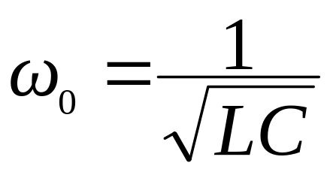
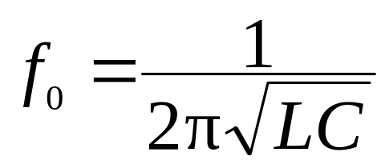
2.串联谐振的条件
+
R
jω L
_
谐振条件
谐振角频率
仅与电路参数有关
谐振频率
返 回
上 页
下 页

Slide 11
串联电路实现谐振的方式：
(1) L C 不变，改变 ω
ω₀由电路参数决定，一个R L C串联电路只有一个对应的ω₀ , 当外加电源频率等于谐振频率时，电路发生谐振。
(2)电源频率不变，改变 L 或 C ( 常改变C )。
3. RLC串联电路谐振时的特点
阻抗的频率特性
返 回
上 页
下 页

Slide 12

幅频特性
相频特性
|Z(ω )|
X_{L}(ω )
ϕ (ω )
X(ω )
π/2
R
ω ₀
X_{C}(ω )
ω
ω ₀
o
o
ω
–π/2
Z(jω)频响曲线
返 回
上 页
下 页

Slide 13
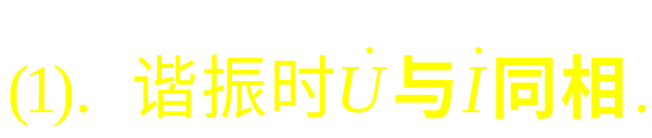
Z(jω)频响曲线表明阻抗特性可分三个区域描述：
容性区
电阻性
感性区
入端阻抗为纯电阻，即Z=R，阻抗值|Z|最小。
电流I 和电阻电压U_{R}达到最大值 I₀=U/R (U一定)。
返 回
上 页
下 页

Slide 14
R
_
+
+
+
jω L
_
+
_
_
(2) LC上的电压大小相等，相位相反，串联总电压为零，也称电压谐振，即
返 回
上 页
下 页

Slide 15
特性阻抗
品质因数
(3) 谐振时出现过电压
当 ρ＝ω₀L=1/(ω₀C )>>R 时，Q>>1
U_{L}= U_{C} =QU >>U
返 回
上 页
下 页

Slide 16
(4) 谐振时的功率
P=UIcosϕ＝UI＝RI₀²=U²/R，
电源向电路输送电阻消耗的功率，电阻功率达最大。
L
C
注意
电源不向电路输送无功。电感中的无功与电容中的无功大小相等，互相补偿，彼此进行能量交换。
+
Q
R
_
P
返 回
上 页
下 页

Slide 17
某收音机输入回路 L=0.3mH，R=10Ω，为收到中央电台560kHz信号，求：(1)调谐电容C值；
(2) 如输入电压为1.5μV,求谐振电流和此时的电容电压。
例
解
R
+
u
L
_
C
返 回
上 页
下 页

Slide 18
例
一接收器的电路参数为：U=10V
+
R
ω=5×10³ rad/s, 调C使电路中的电流最大，I_{max}=200mA，测得电容电压为600V，求R、L、C及Q。
L
u
_
V
C
解
返 回
上 页
下 页

Slide 19
11.3 RLC串联电路的频率响应
研究物理量与频率关系的图形（谐振曲线）可以加深对谐振现象的认识。
的频率响应
为比较不同谐振回路，令
返 回
上 页
下 页

Slide 20

相频特性
幅频特性
Q=0.5
Q=1
Q=10
o
1
η
返 回
上 页
下 页

Slide 21
表明
谐振电路具有选择性
在谐振点响应出现峰值，当ω 偏离ω₀时，输出下降。即串联谐振电路对不同频率信号有不同的响应，对谐振信号最突出(响应最大)，而对远离谐振频率的信号具有抑制能力。这种对不同输入信号的选择能力称为“选择性”。
谐振电路的选择性与Q成正比
Q越大，谐振曲线越陡。电路对非谐振频率的信号具有强的抑制能力，所以选择性好。因此Q是反映谐振电路性质的一个重要指标。
返 回
上 页
下 页

Slide 22
谐振电路的有效工作频段
声学研究表明，如信号功率不低于原有最大值一半，人的听觉辨别不出。
半功率点
0.707
Q=0.5
Q=1
Q=10
o
η₁
1
η₂
η
半功率点
返 回
上 页
下 页

Slide 23
通频带
3分贝频率
可以证明：
H_{dB}= 20log₁₀[U_{R}（jη）/U_{S}（j1）]
定义：
20lg0.707 = –3 dB
通频带规定了谐振电路允许通过信号的频率范围。是比较和设计谐振电路的指标。
返 回
上 页
下 页

Slide 24
例1
+
一接收器的电路参数为：
u₁
R
_
L=250μH, R=20Ω,
U₁=U₂=U₃=10μV,
当电容调至 C=150pF时谐振
ω₀=5.5×10⁶rad/s, f₀=820 kHz
L
+
u₂
_
C
+
u₃
_
北京台
中央台
北京经济台
f (kHz)
820
640
1026
ω L
1290
1000
1611
-1290
–1660
-1034
X
0
– 660
577
U_{R}=UR/|Z|
U_{R0}=10
U_{R1}=0.304
U_{R2}=0.346
返 回
上 页
下 页

Slide 25
U_{R}=UR/|Z| (μA)
U_{R0}=10
U_{R1}=0.304
U_{R2}=0.346
U_{R}(f )
∴收到北京台820kHz的节目。
o
640
820
1200
f (kHz)
返 回
上 页
下 页

